Slide 1
MOBILNOST OSOBLJA – JOB SHADOWING
SARAJEVO
6. 4. 2025. – 11. 4. 2025.
Ondina Čižmek Vujnović i Tatjana Vujnović

Slide 2
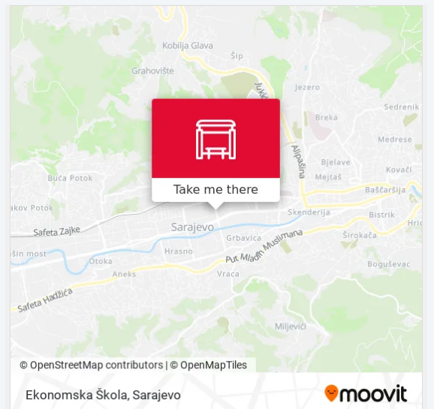
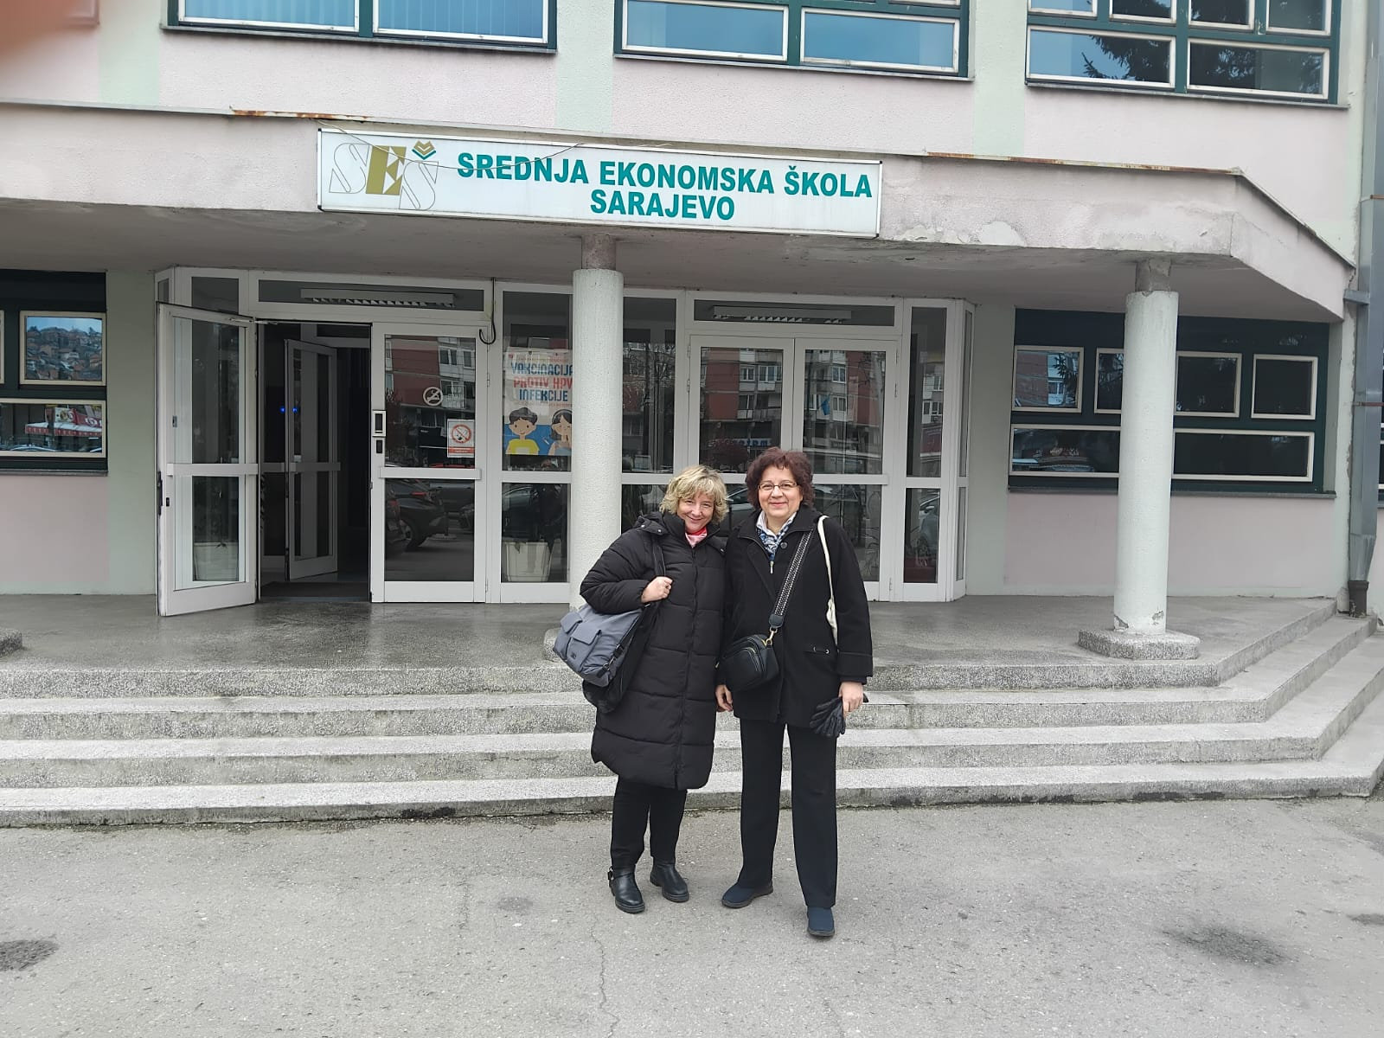

Slide 3
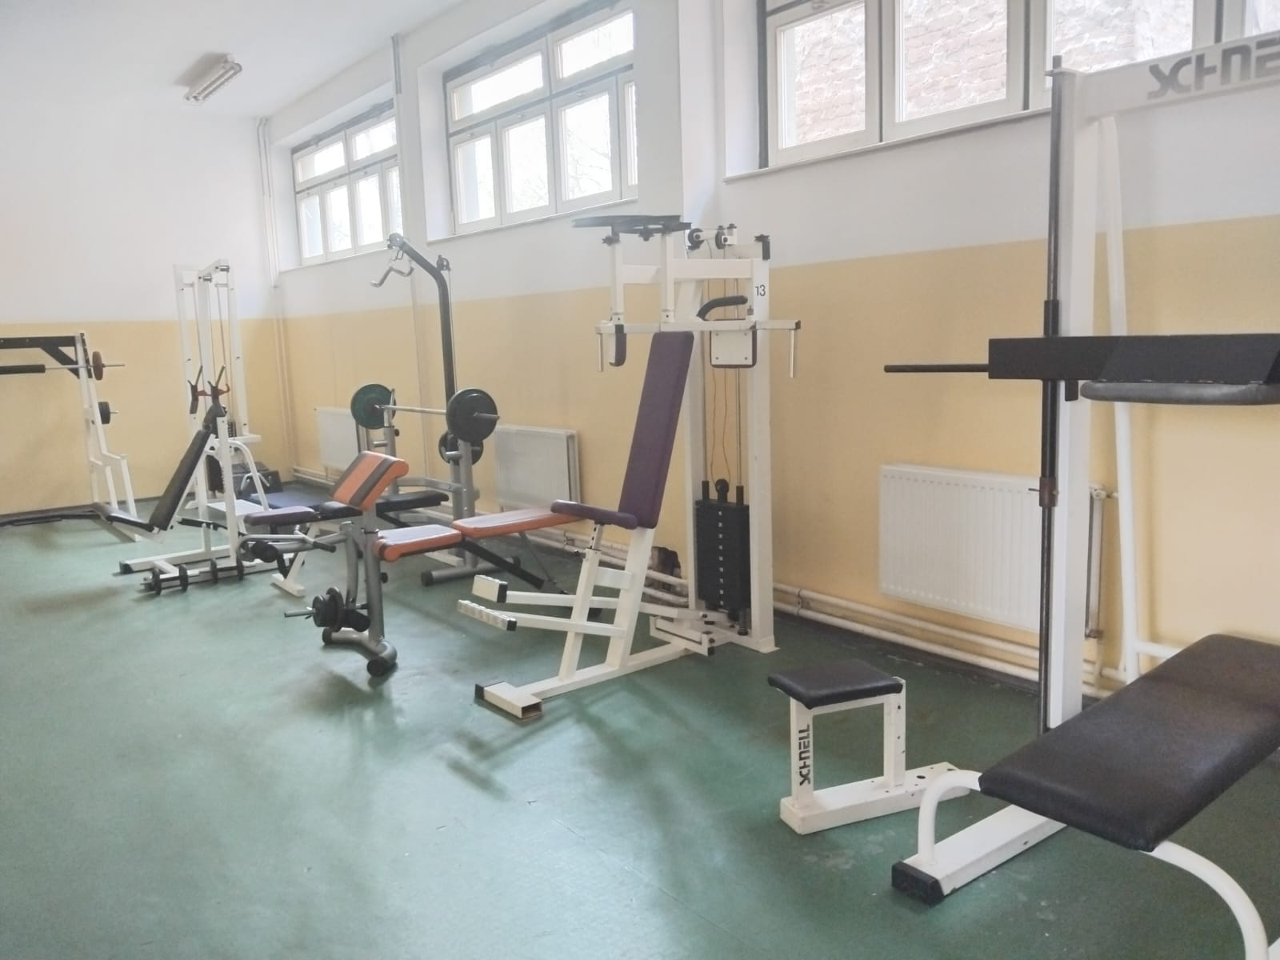
Obnovljena je 1998 godine
"Ugovor o reduciranom projektu prijenosa opreme i znanja " - Danski sindikat trgovaca i Dansko udruženje trgovaca i uslužnih djelatnosti:
5 infomatički opremljenih kabineta (nastava informatike, vježbeničke tvrtke, daktilografija, bankarsko poslovanje)
kabineti za kemiju, biologiju, zemljopis
velika knjižnica
dvorana za tjelesni odgoj i teretana (homegym od 16 do 18 sati)
19 učionica,

Slide 4
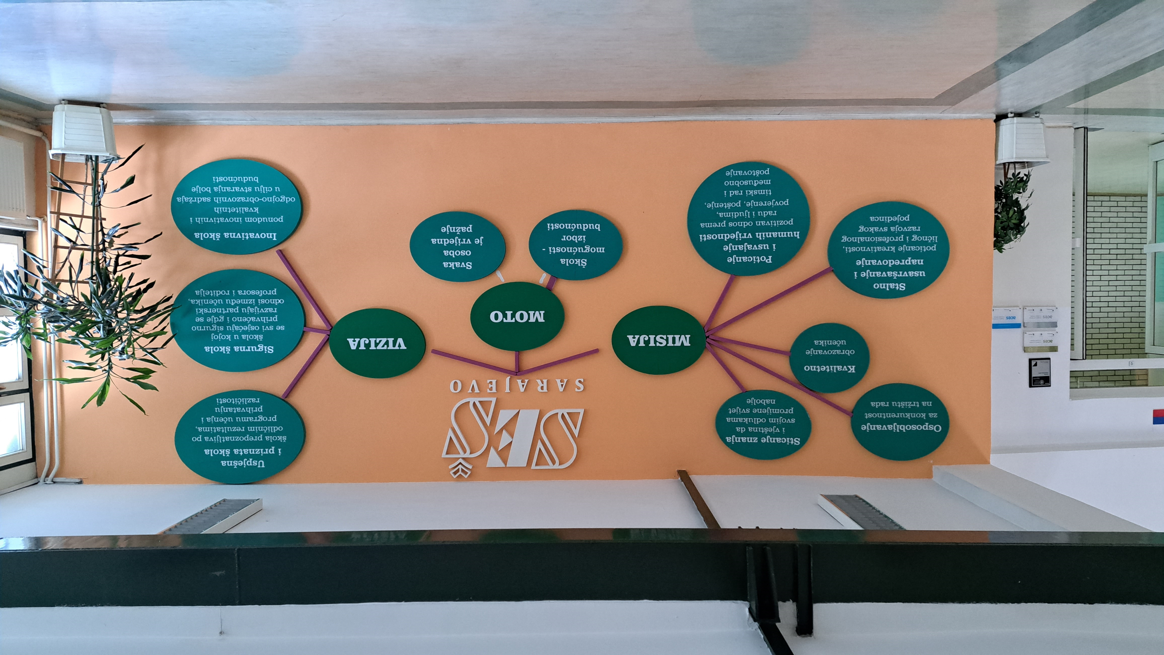

Slide 5
SMJEROVI
Ekonomski tehničar - 1999. biznis program u suradnji sa Tiethgen business koledžom iz Odense u Danskoj
Bankarski tehničar – 2018. godine – dualni program

Slide 6
Ekonomski tehničar – četvrti razred (knjigovodstvo, bankarsko poslovanje, vježbenička tvrtka, matematika)
Bankarski tehničar – praktična nastava /drugi, treći i četvrti razred (14, 21, 21)

Slide 7
Učenici
584 učenika
24 razreda
20 razreda
ekonomski tehničar
4 razreda
bankarski tehničar

Slide 8
Upisi
online
78 bodova - minimalno
100 bodova maksimalno
velika zainteresiranost / 144 učenika / 6 razreda (24 učenika)

Slide 9
Nastavnici
48 nastavnika
14 nastavnika ekonomske
skupine predmeta

Slide 10
Norma nastavnika
nastavnici ekonomske skupine predmeta – 20 sati
nastavnici bosanskog i stranog jezika - 17 sati (četiri obvezne pismene zadaće)
nastavnici matematike – 19 sati
razrednik – 4 sata

Slide 11
Napredovanje nastavnika
svake dvije godine ocjenjivanje nastavnika (dva puta po dvije godine)
5 godina
komisija - ravnatelj, pedagog i tri nastavnika
savjetnik (za 4 godine)
viši savjetnik (za 4 godine)

Slide 12
Stručna služba
pedagog
psiholog
socijalni pedagog (pola radnog vremena)
pomoćnici direktora (puno radno vrijeme npr., za praktičnu nastavu, za nastavu, projekt i sl.)
mobilni stručni timovi - supervizija, podrška (psiholog, logoped, rehabilitator)
multisektorski pristup – individualni plan podrške

Slide 13
Izostanci
6 - 30 sati
vladanje - opomena, ukor, opomena pred isključenje (uzorno, vrlo dobro, dobro, loše)
¼ nastavnih sati – predmetni ispit

Slide 14
Trajanje nastave
školska godina – od 1. 9. do 10. 6. (maturanti mjesec dana ranije)
praznici – mjesec siječanj
tijekom dana – od 9.00 do 17.00 sati (ukupno 9 školskih sati)
maksimalan broj sati u danu – 7 školskih sati

Slide 15
Ocjenjivanje
ocjena od 1 do 5 (prosjek – aritmetička sredina/min. 1.5 za prolaz)
dvije negativne ocjene – popravni ispit
prigovor na zaključenu ocjenu – 3 dana

Slide 16
Obrazovni sustav
novi Zakon o osnovnom i srednjem obrazovanju (prije godinu dana) – decentralizacija po kantonima
obvezno školovanje:
jedna predškolska godina,
9 godina osnovne škole,
četiri godine srednje škole
pravo na srednjoškolsko obrazovanje - do 22 godine života

Slide 17
Matura
pismeni ispit – materinji jezik
završni rad iz stručnih predmeta

Slide 18
CK BROWER
Izborna nastava
strani jezik – njemački, turski
vjeronauk muslimanske vjeroispovijesti
katolički i pravoslavni vjeronauk - suradnja s drugim školama
kultura religija

Slide 19
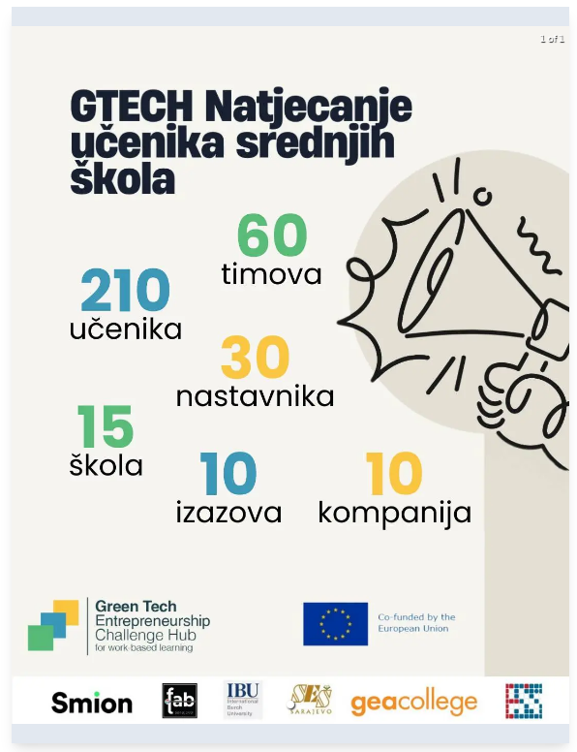
Natjecanja/projekti
G – TECH –suradnja s mnogim tvrtkama (Green Tech Entrepreneurship Challenge Hub) – Ljubljana, Varaždin – poduzetništvo i zelene tehnologije
Open future – Osijek, Budva, Novi sad (jačanje ključnih poduzetničkih kompetencija)
Etwinning
TEHNICIJADA – sportsko natjecanje
Ekonomijada – natjecanje iz ekonomije

Slide 20
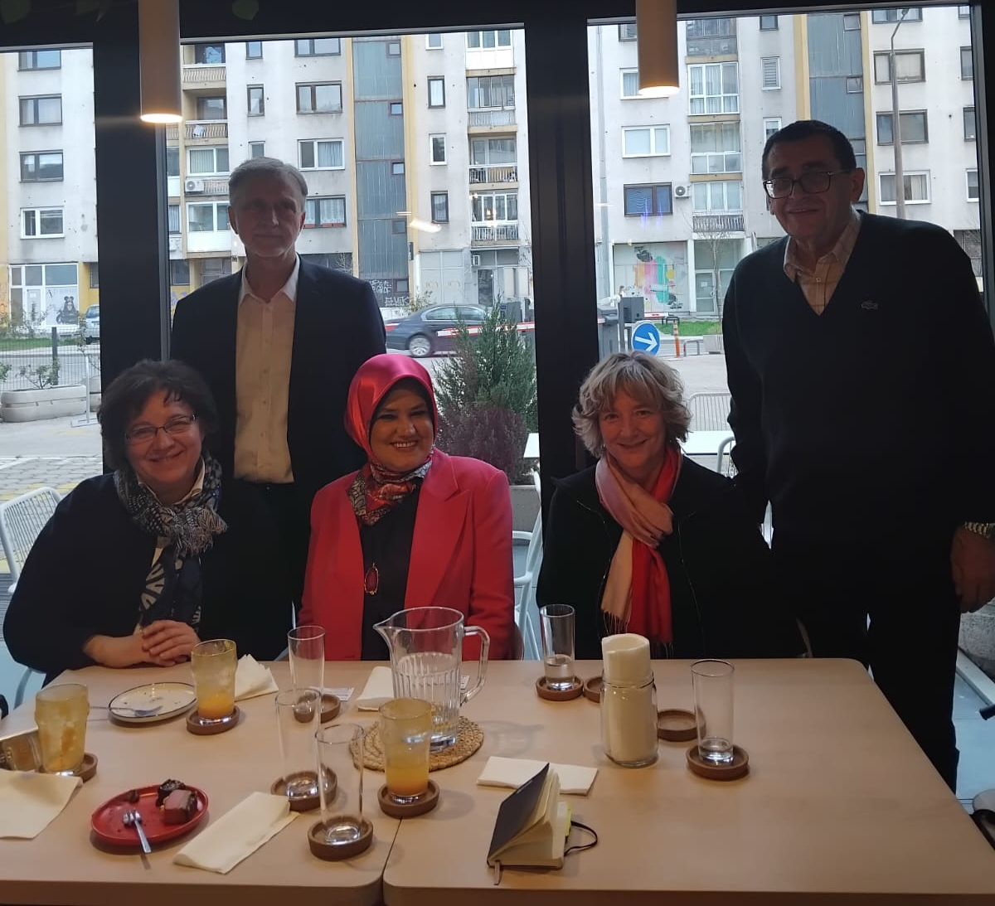
Suradnja s Fondacijom „Olimpijada znanja“
akademik, prof. dr. Mirko Pejanović, emeritus, prof. dr. Željko Šain, i mr. oec. sci. Muhamed Pilav - uspješni poduzetnik sa domaćim i inozemnim iskustvom.

Slide 21
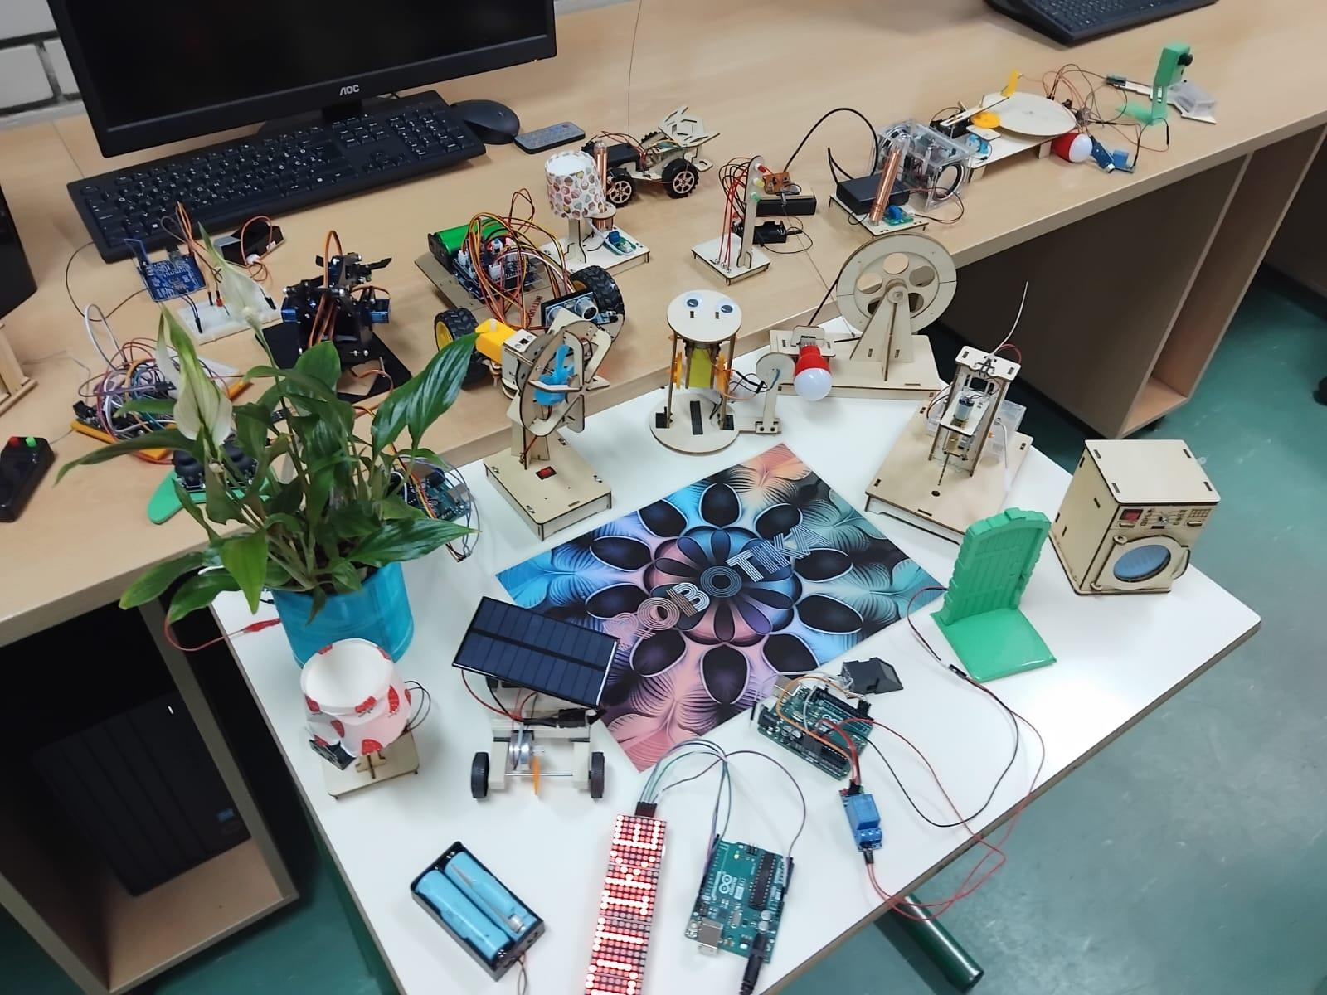
Izvannastavne aktivnosti
robotika
digitalni marketing
sportske aktivnosti (nogomet, košarka, odbojka, atletika, šah...)
dramska grupa
plesna grupa
zbor
kulinarska grupa – zdrava hrana, hrana i emocije (Pravilnik o prehrani učenika)

Slide 22
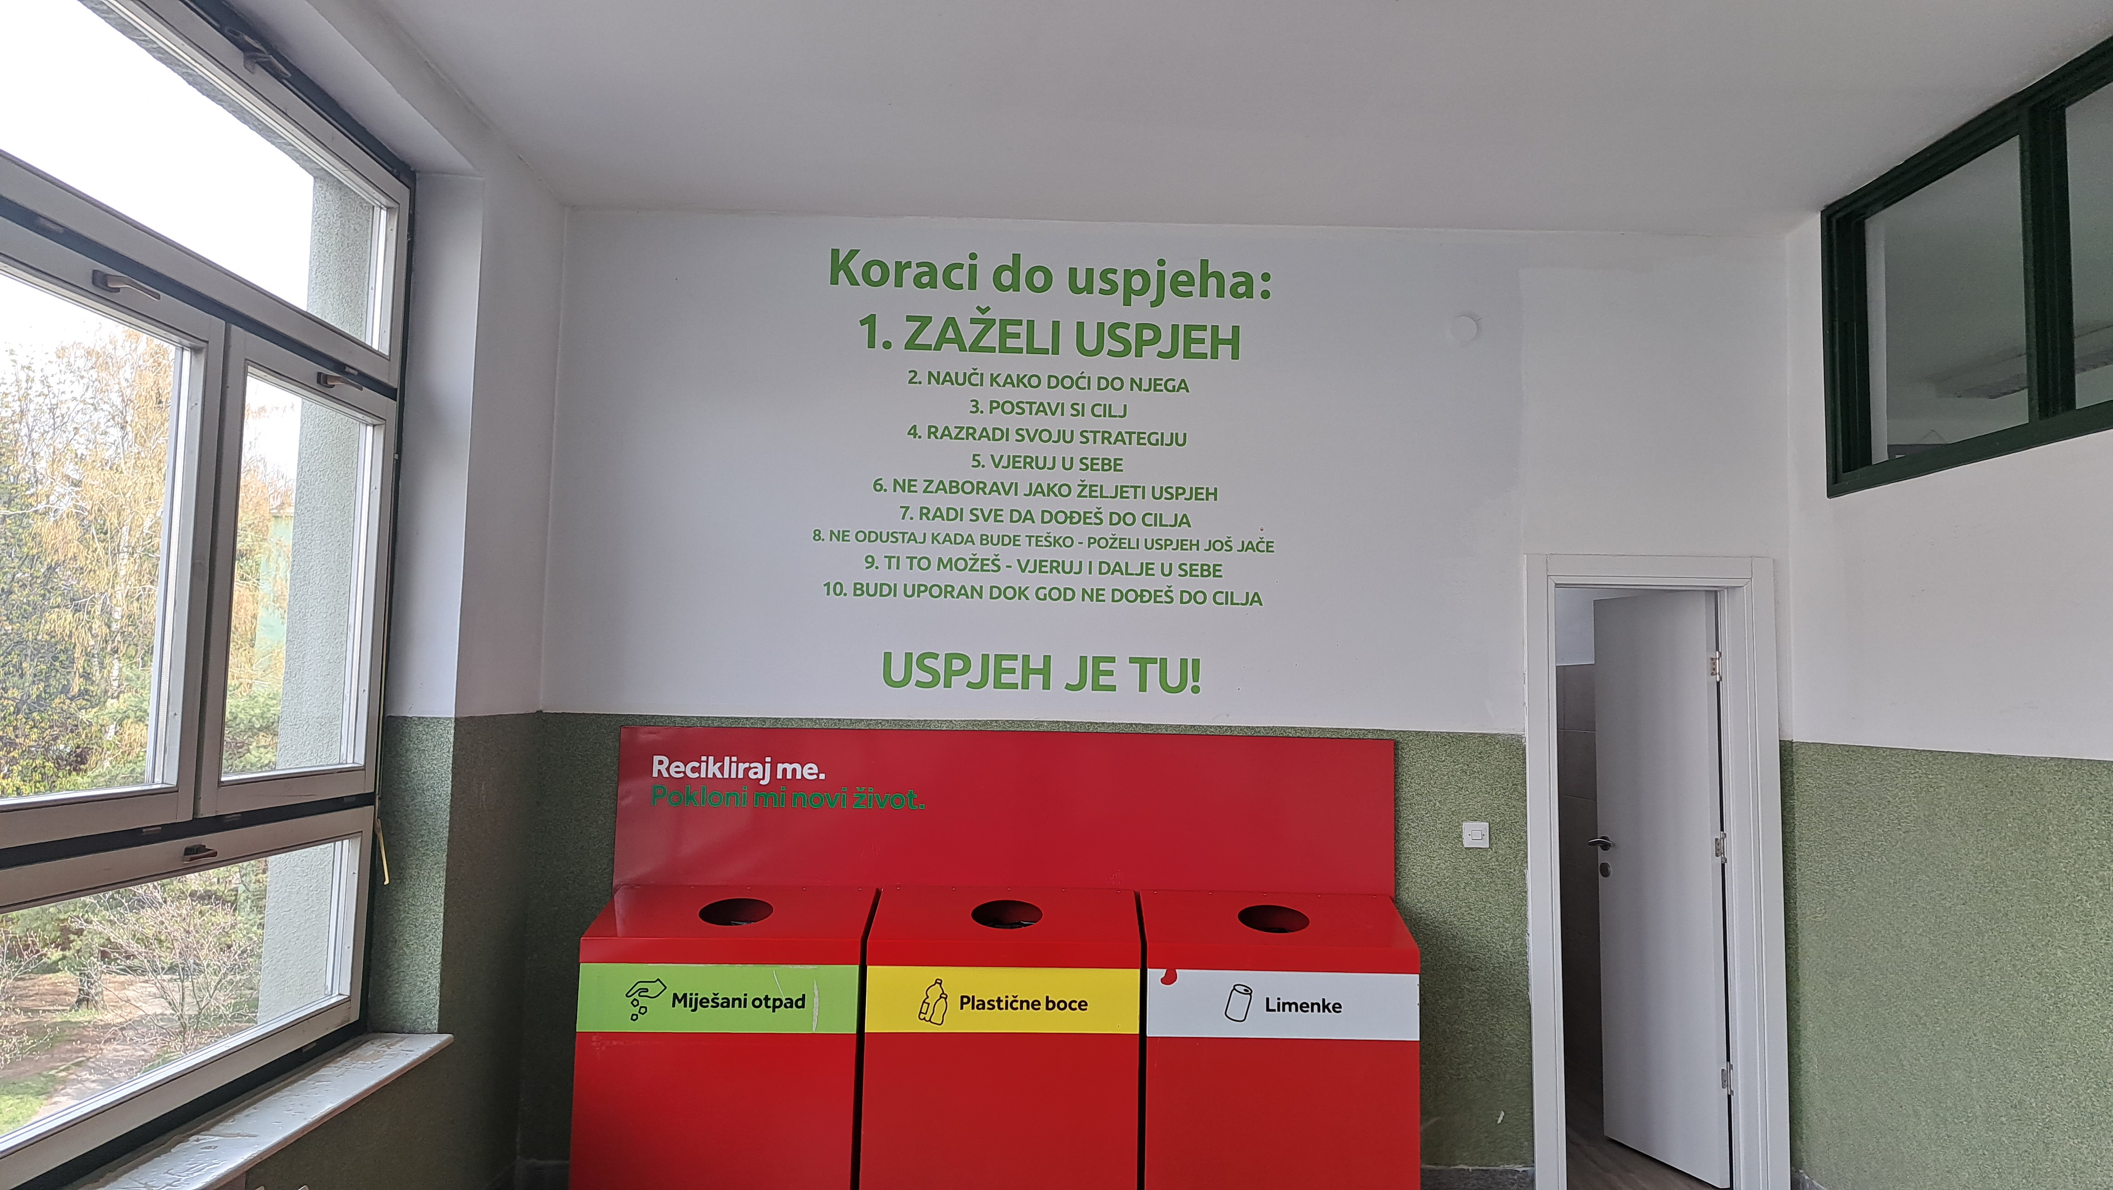

Slide 23
Infomatički programi
EMIS program – e dnevnik
EUROPAS – vježbenička tvrtka
CANVA - vježbenička tvrtka
PANTHEON – računovodstveni program

Slide 24
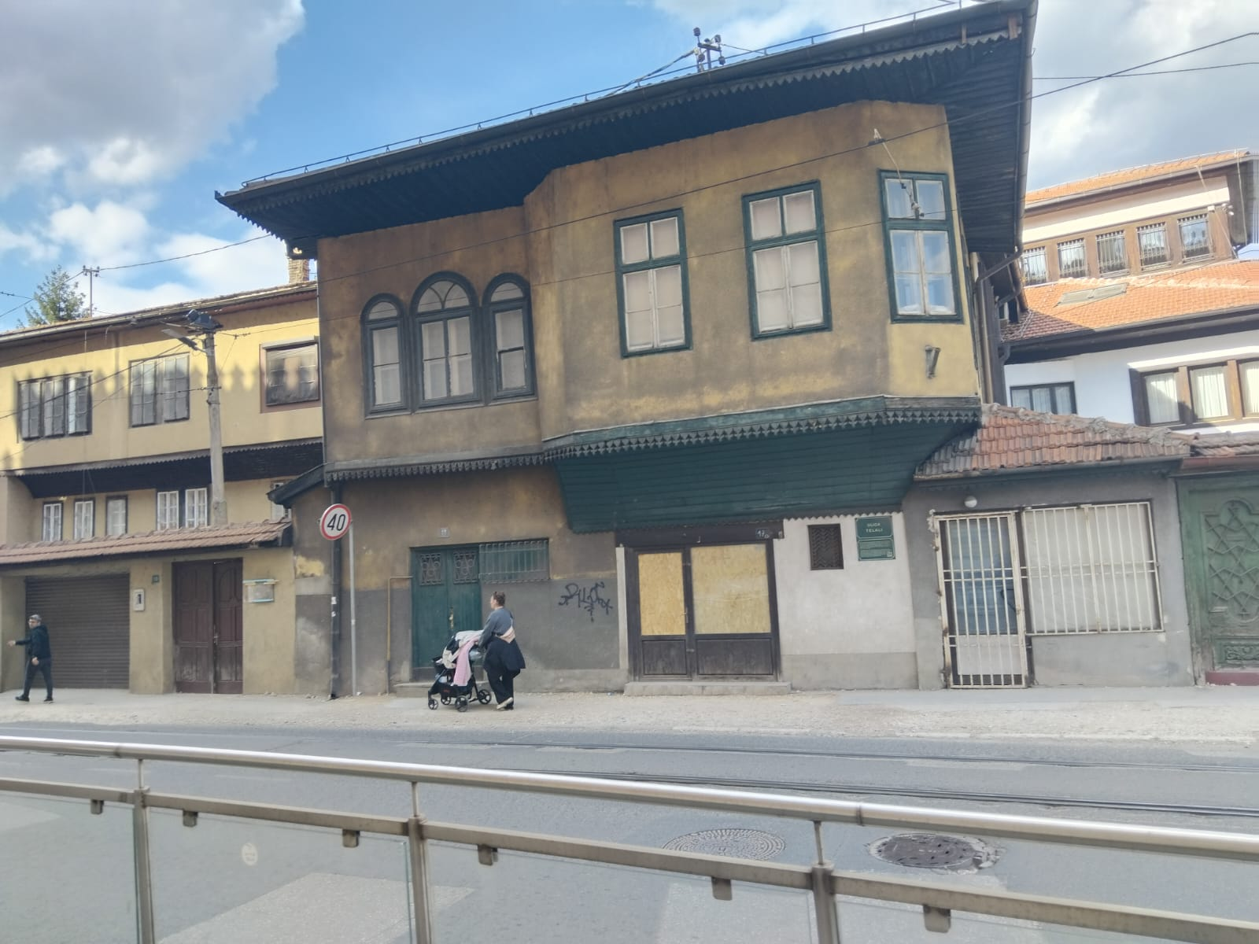
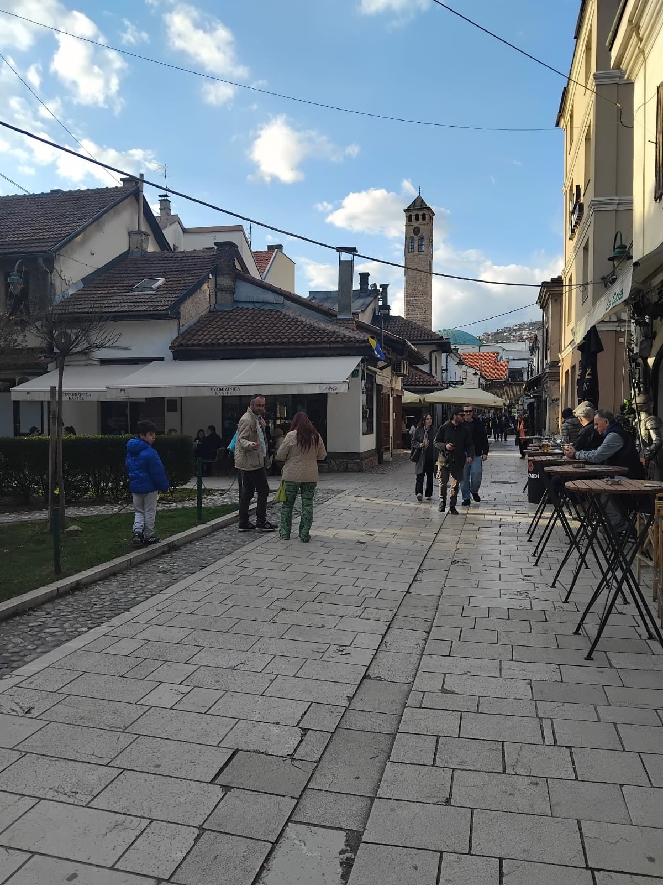
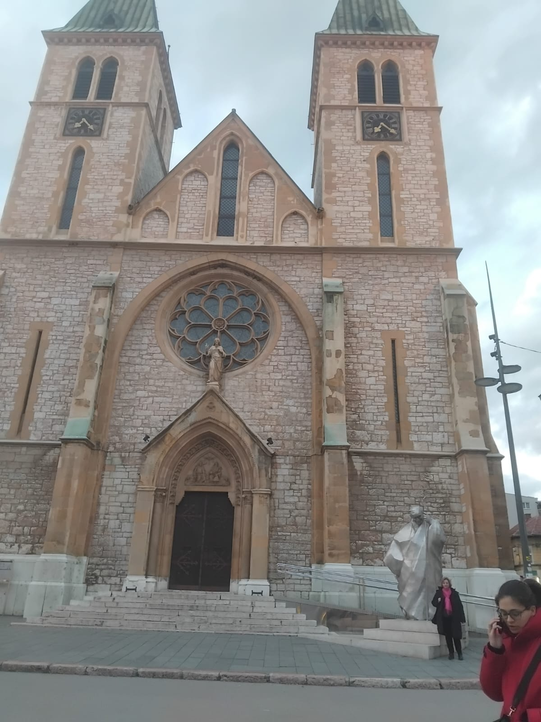
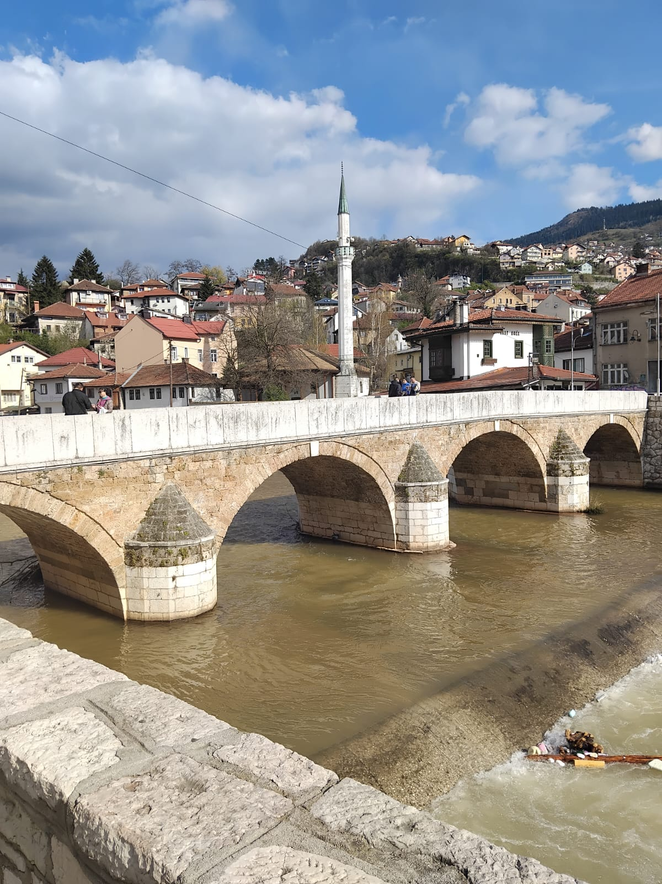
Posjeta kulturnim znamenitostima
Baščaršija, Ilidža, Sarajevska gradska vijećnica, Katedrala, Gazi Husrev - Begova džamija, Likovna akademija, Narodno pozorište Sarajevo, Marijin dvor, Skenderija i Međunarodni sajam knjiga.

Slide 25
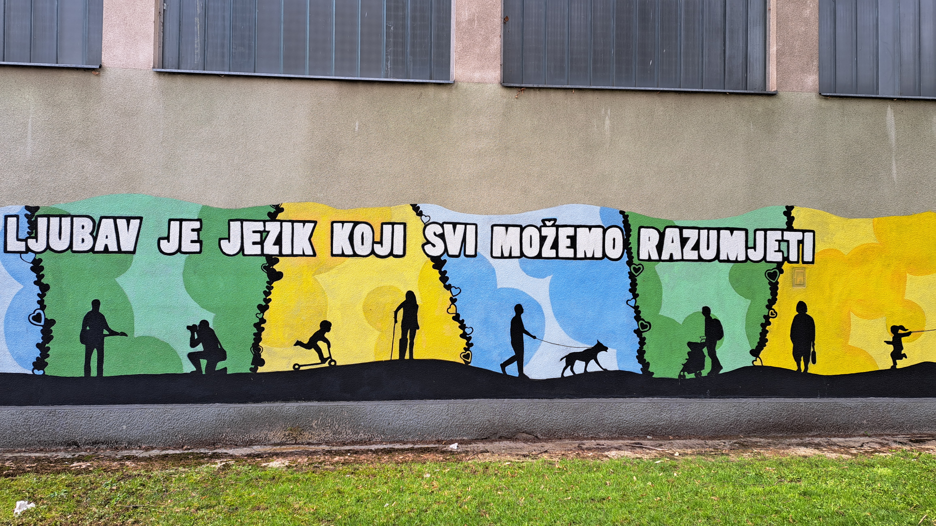
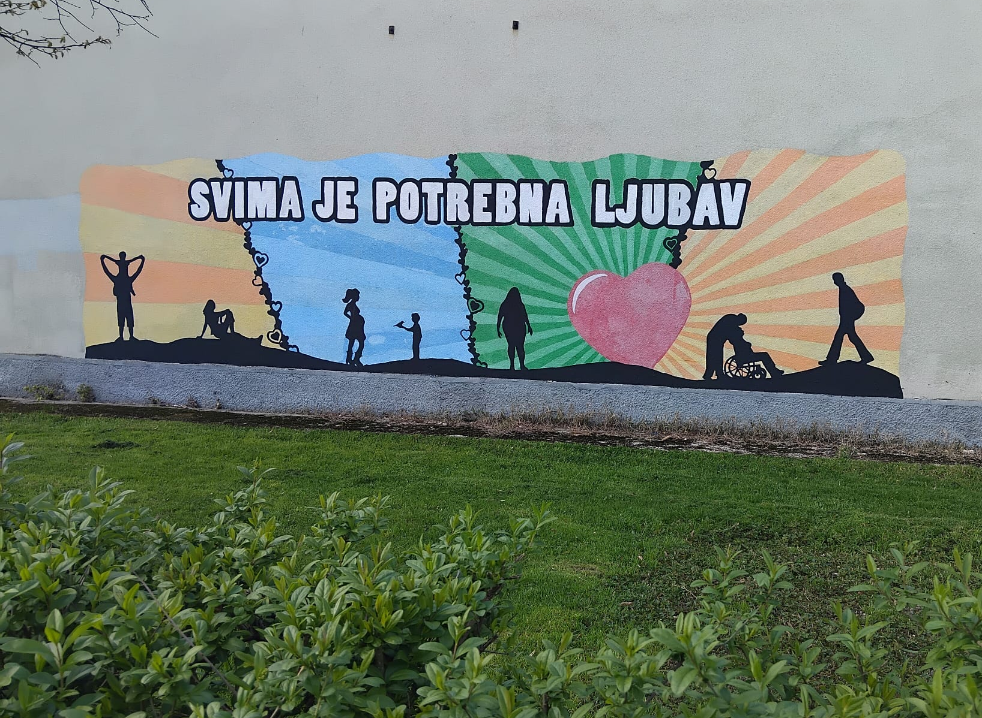

Slide 26
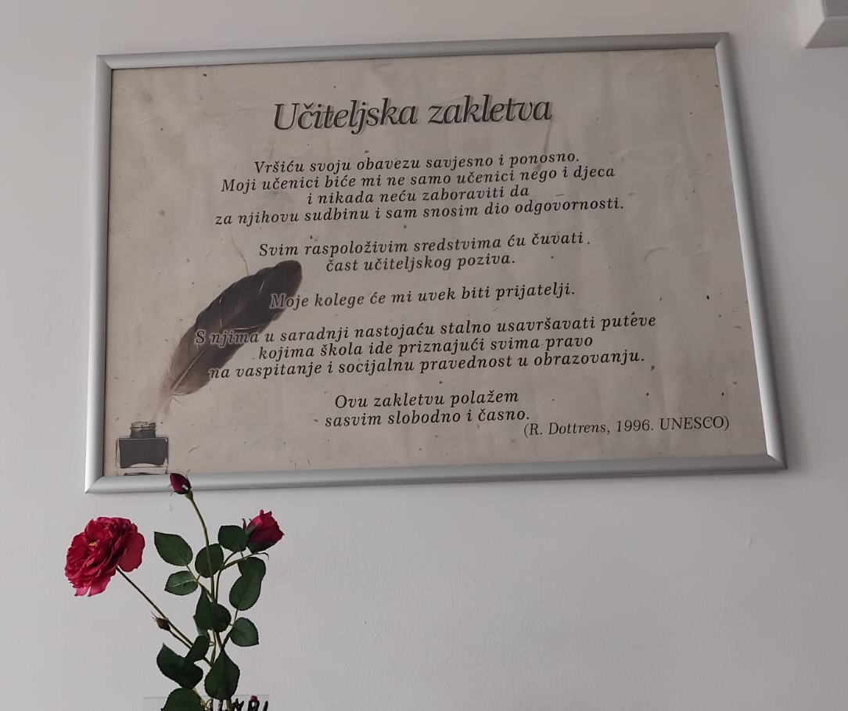

Slide 27
HVALA NA PAŽNJI

